Slide 1
АНАЛИЗ РАБОТЫ СОЦИАЛЬНОГО ПЕДАГОГА
ЗА 2021-2022 УЧЕБНЫЙ ГОД
Основные направления работы
Подготовила: социальный педагог
КГУ «Кокпектинская ОШ» Акимова А.Н.

Slide 2
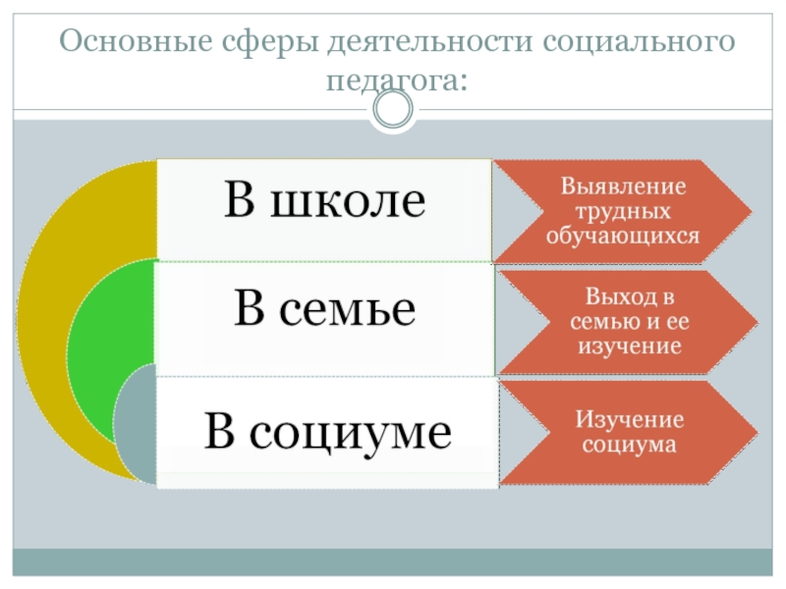

Slide 3
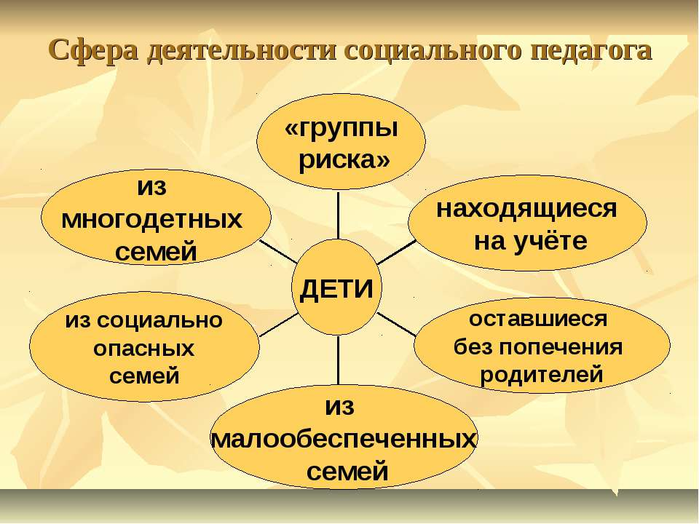

Slide 4
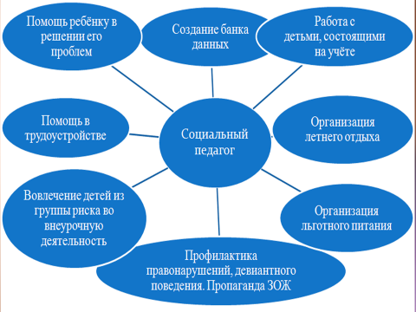

Slide 5
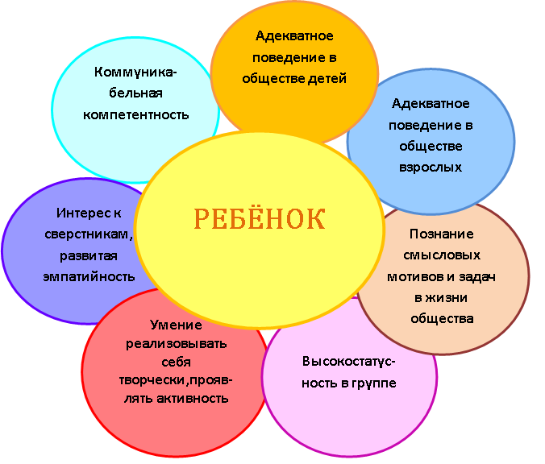

Slide 6
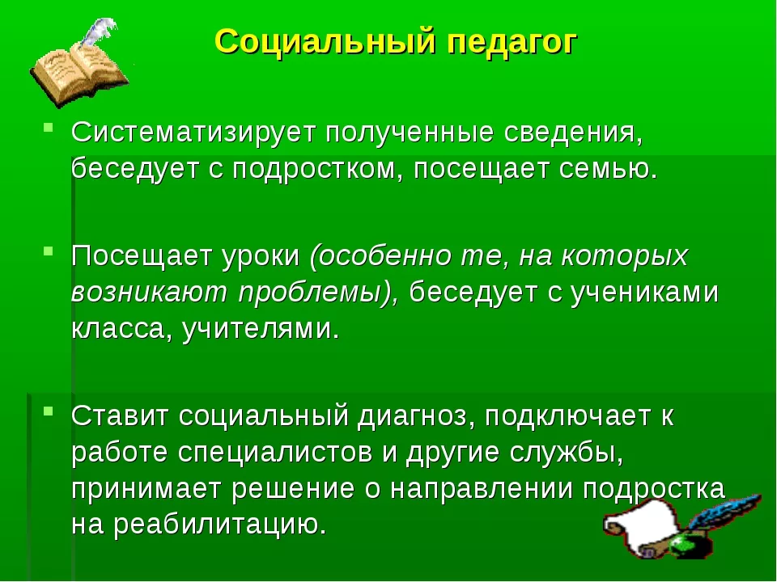

Slide 7
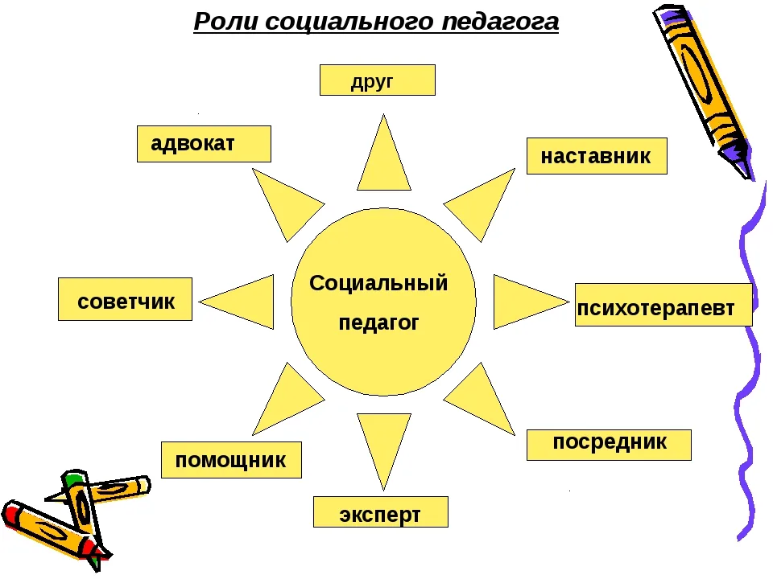

Slide 8
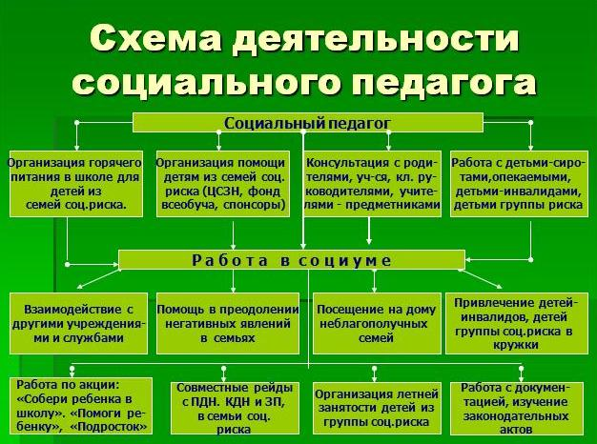

Slide 9
